Slide 1



§6.7 定积分的应用
一、平面图形的面积
二、旋转体的体积
三、经济应用

Slide 2
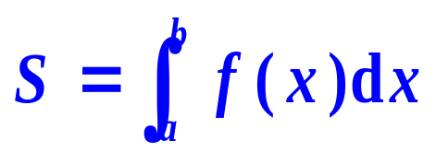
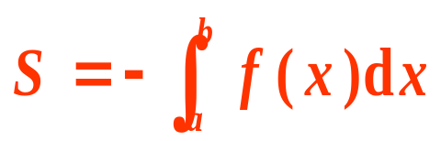
一、平面图形的面积
1. 曲边梯形的面积
(1) 由连续曲线 y=f(x)(f(x)≥0)与x轴及两条直线 x = a , x=b所围成的曲边梯形的面积.
y
y
y=f(x)
a
0
b
x
S
S
o
a
b
x
y = f(x)

Slide 3





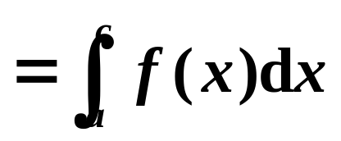
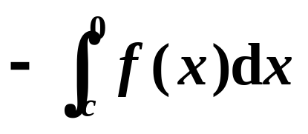
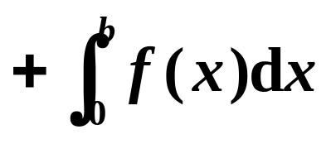
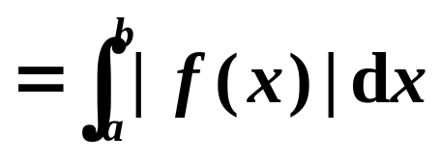
f(x)
S₁
S₃
c
S₂
S = S₁
+S₂
+S₃

Slide 4
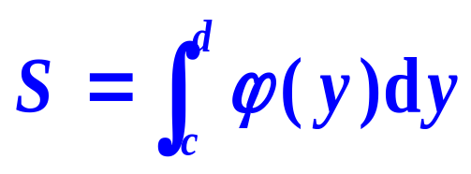
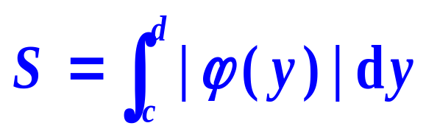
(2) 由连续曲线x=ϕ (y)与y 轴及两条直线 y=c, y=d 所围成的曲边梯形的面积.
y
y
d
d
x=ϕ(y)
S
x=ϕ(y)
S
c
0
x
0
x
c

Slide 5
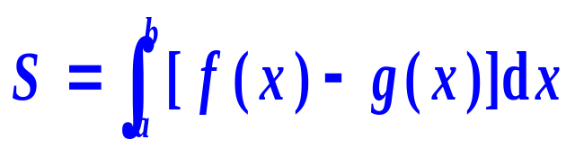
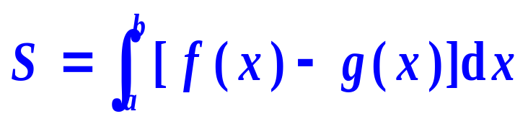
2. 由连续曲线 y=f(x), y=g(x)[其中f(x)≥ g(x)]及两条直线 x=a, x=b所围成的图形的面积.
y
y
y=f(x)
a
0
b
x
y=f(x)
S
y=g(x)
S
0
a
b
x
y=g(x)

Slide 6
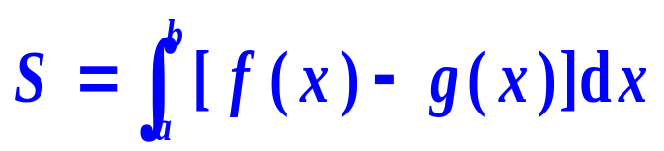
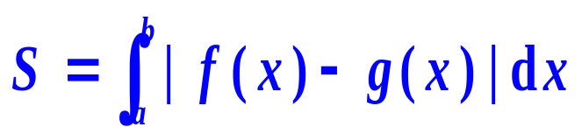
y
y
y=f(x)
y=f(x)
y=g(x)
S
S
a
0
b
x
y=g(x)
0
a
b
x

Slide 7
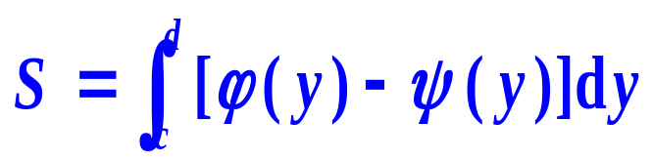
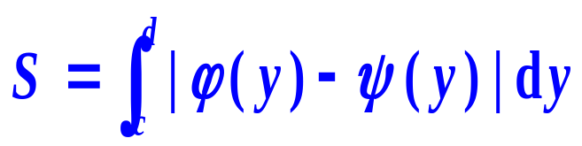
3. 由连续曲线 x=ϕ(y), x=ψ (y)[其中ϕ (y)≥ψ (y)]及两条直线 y=c, y=d 所围成的图形的面积.
y
y
d
d
x=ϕ(y)
S
x=ψ(y)
x=ψ(y)
S
0
x
c
x=ϕ(y)
0
x
c

Slide 8
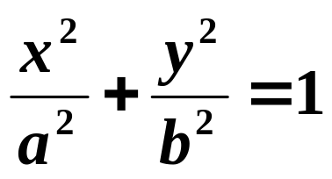
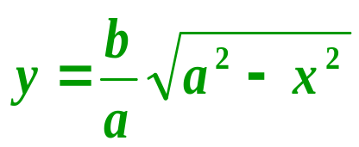
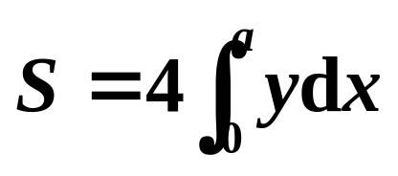
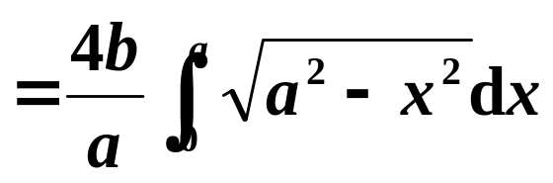
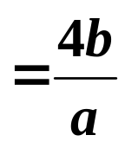
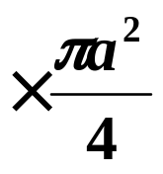
例1 求椭圆 的面积.
y
解
椭圆的图形关于坐标轴对称,由对称性知总面积等于第一象限部分面积4倍.
b
a
−a
0
x
−b
半径为a的圆面积的4分之1.
=πab .

Slide 9
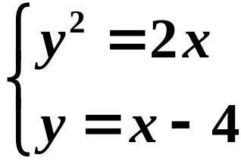
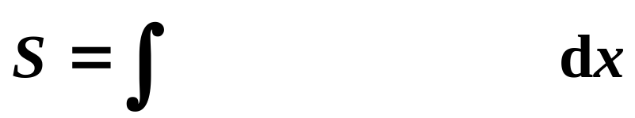
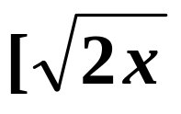
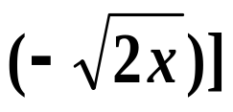
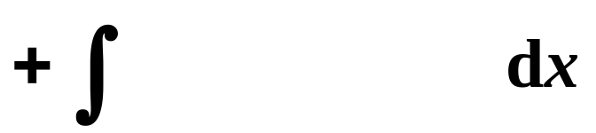
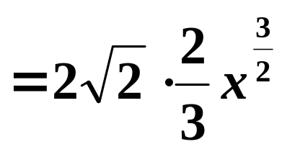
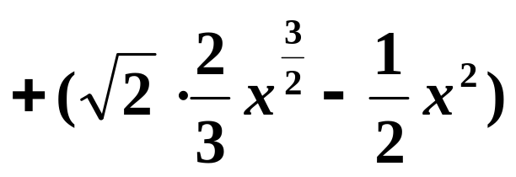


例2 计算由曲线 y²=2x 和直线y=x−4所围成的图形的面积.
y
解
y = x − 4
4
得两曲线的交点为
(2, −2), (8, 4).
选x 为积分变量
x∈[0, 8],
0
2
4
8
x
2
−2
y²=2x
−
0
8
− (x−4)]
2
+ 4×6
= 18 .

Slide 10
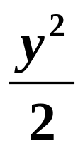
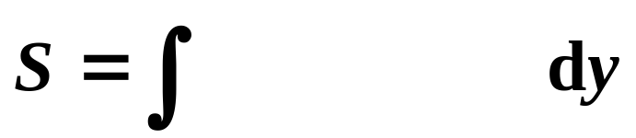
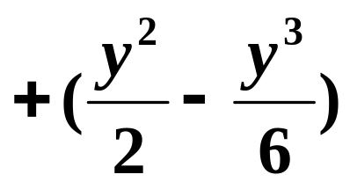
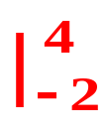
选y 为积分变量 y∈[−2, 4],
y
y = x − 4
4
4
(4+y − )
−2
0
2
4
8
x
= 4×6
−2
y²=2x
=18 .
注意: 恰当的选择积分变量有助于简化 积分运算.

Slide 11

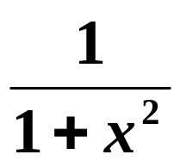
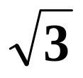
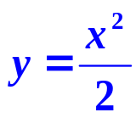
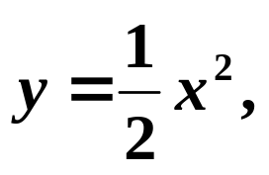
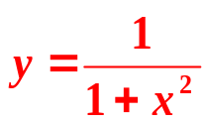
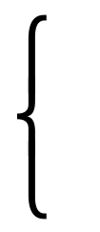
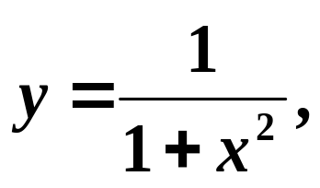
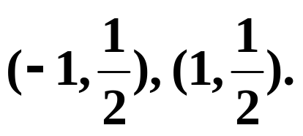




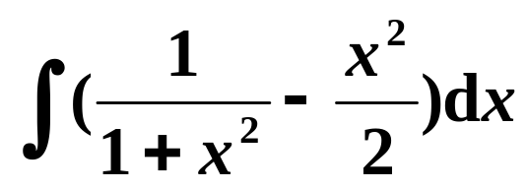
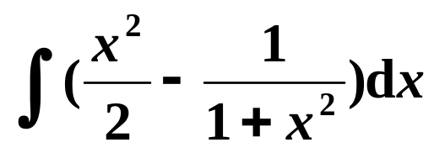

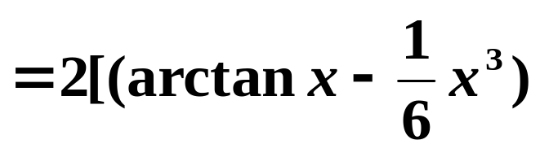
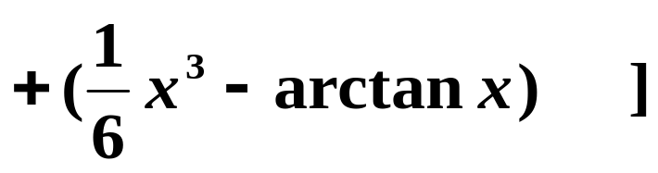
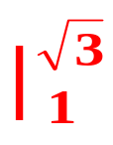

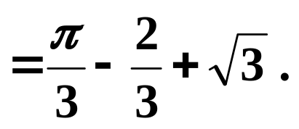
例3 求曲线 y= x², y= 与直线x= − , x = 所围成的图形的面积.
解
1
解方程组
得两曲线的交点为
由于图形关于y轴对称, 故
1
S = 2
+2
0
1

Slide 12
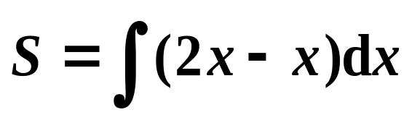
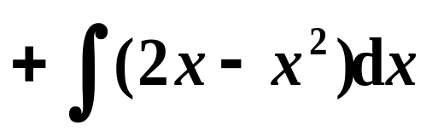

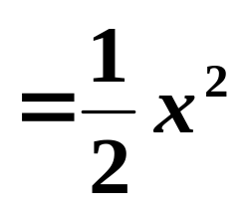
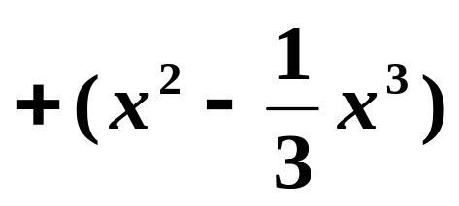

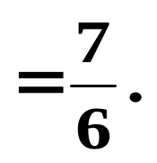
例1* 求抛物线y=x²与直线 y=x及y=2x 所围成的图形的面积.
y
y=x²
曲线 y=x²、y=x、y=2x 的交点为
解
4
(0, 0), (1, 1), (2, 4)
y=x
y=2x
1
2
S
0
1
1
0
1
2
x

Slide 13

例2* 求曲线 y= x³−3x+2在x轴上介于两极值点间的曲边梯形的面积.
y′ =3x² − 3,
x = −1
解
令 y′ =0, 得
和 x=1,
y″ = 6x ,
y
y=x³−3x+2
y″ |_{x= −1} = − 6 < 0,
4
所以, y(−1) = 4 为极大值,
y″ |_{x=1} = 6 >0,
得, y(1) = 0 为极小值 .
−1
0
1
x
于是, 所求面积 y(1) = 0 为极小值 .
1
(x³ −3x +2)dx
= 4.
P₂₁₅ 习题六 21--(8)
−1

Slide 14



二、 旋转体的体积
旋转体就是由一个平面图形绕这平面内一条直线旋转一周而成的立体. 这直线叫做旋转轴．
圆柱
圆锥
圆台

Slide 15








1. 由曲线 y=f (x)与直线 x =a, x =b及x 轴所围成的平面图形绕 x 轴旋转一周所形成的立体的体积
1° 任意用分点
a=x₀<x₁<x₂<⋅⋅⋅⋅⋅⋅< x_{n−1}<x_{n}=b,
把[a, b]分成n个小区间[x_{i−1}, x_{i} ], 长度为Δx_{i}=x_{i}− x_{i−1},
i =1,2,⋅⋅⋅⋅⋅⋅, n,
过x_{i}作与x轴垂直的平面将旋转体分成n个小旋转体,
2°在每个小区间[x_{i−1}, x_{i} ]上任取一点ξ _{i} ,
x_{i−1}
3°以底半径为 f(ξ_{i}), 高为Δx_{i}的小圆柱形的体积近似代替ΔV_{i} , 有
ξ_{i}
x_{i}
ΔV_{i} ≈ π[f (ξ_{i} )]²Δx_{i} ,
i =1, 2, ⋅⋅⋅, n,

Slide 16





ΔV_{i} ≈ π[f (ξ_{i} )]²Δx_{i} ,
i =1,2,⋅⋅⋅⋅⋅⋅, n,
x_{i−1}
ξ_{i}
x_{i}
4° 令Δx =max{Δx₁,Δx₂,⋅⋅⋅⋅⋅⋅, Δx_{n}}
b
a

Slide 17





2. 由曲线 x = ϕ(y)与直线y= c, y= d 及 y 轴所围成的平面图形绕 y 轴 旋转一周所形成的立体的体积为
y
x=ϕ(y)
0
x

Slide 18











例4 计算椭圆 的分别绕 x 轴与 y 轴 旋转产生的旋转体的体积.
y
椭圆的图形关于坐标轴对称,由对称性知
解
b
−a
0
a
x
−b
(a ³

Slide 19








例3*求在区间[0, ]上,曲线 y=sin x与直线 x= , y=0 所围成的图形分别绕x轴与y轴旋转产生的旋转体的体积.
y
解
y=sin x
1
x
0
sin 2x
P₂₁₆ 习题六 25-(2)

Slide 20










例3*求在区间[0, ]上,曲线 y=sin x与直线 x= , y=0 所围成的图形分别绕x轴与y轴旋转产生的旋转体的体积.
解
y
y=sin x
1
−π ⋅y arcsin²y
x=arcsin y
x
⋅ydy
0
P₂₁₆ 习题六 25-(2)
= 2π .

Slide 21

三、经济应用问题
1. 函数的(瞬时)变化率: 函数对自变量的导数.
f′(x₀)表示函数y=f (x)在点x= x₀处的瞬时变化率.
即f (x)在x= x₀ 处的变化速度.
2. 边际函数
导函数f′ (x) 称为函数f(x)的边际函数.
f′ (x₀) 称为f(x)在x =x₀处的边际函数值.

Slide 22




例5 设某产品在时刻 t 总产量的变化率为
f (t )=100+12t −0.6t ² (单位/小时) ,
求从 t =2 到 t= 4 这两小时的总产量P .
解
=100×(4 −2)
=260.8(单位)

Slide 23




3. 经济学中的应用
1° 可变成本 是边际成本在[0, x]上的定积分.
总成本函数
2° 总收益函数是边际收益在[0, x]上的定积分.
3° 总利润函数是边际利润在[0, x]上的定积分与固定成本之差.
− C₀

Slide 24



例6 设某商品的每天生产x单位产品时固定成本为20元, 边际成本函数为C′ (x)=0.4x+2(元/单位), 求总成本函数C(x). 如果这种商品规定的销售单价为18元, 且产品可以全部售出, 求总利润函数L(x), 并问每天生产多少单位时才能获得最大利润.
解
可变成本是边际成本在[0, x]上的定积分,
又已知 C(0)=20,
因此总成本函数
C(x)=C(0)+
=20+
= 20+( 0.2 t ²+2t )
= 0.2x² +2x +20.

Slide 25
总利润函数 L(x)=R(x)−C(x)
=18x
−(0.2x² +2x +20)
= −0.2x² +16x −20
L′ (x)= − 0.4 x+16
令L′ (x)=0,
得 x=40,
且 L″ (x)= −0.4<0,
所以每天生产40单位时才能获得最大利润.
最大利润 L_{max} = L(40)=30.
= − 0.2×40² +16×40− 20
=300(元).

Slide 26









例7 已知生产某商品x单位时, 边际收益函数
R′ (x)=200 − x/50(元/单位),
试求生产x单位时, 总收益R(x)以及平均收益 .
并求生产这种产品2000单位时的总收益和平均收益.
解
总收益函数
=200x
平均收益函数:
于是生产这种产品2000单位时总收益为:
R(2000)= 200×2000−
=360 000(元)
平均收益为:
=180(元)

Slide 27




四、小结
1. 平面图形的面积
(1) 由连续曲线 y=f(x)与x轴及两条直线 x=a, x=b所围成的曲边梯形的面积.
(2) 由连续曲线x=ϕ(y)与y轴及两条直线 y=c, y=d 所围成的曲边梯形的面积.
恰当的选择积分变量有助于简化积分运算
(3) 由连续曲线 y=f(x), y=g(x)及两条直线 x=a, x=b所围成的图形的面积.
(4) 由连续曲线 x=ϕ(y), x=ψ (y)及两条直线 y=c, y=d所围成的图形的面积.

Slide 28


2. 旋转体的体积
(1) 由曲线 y = f (x) 与直线 x = a, x = b 及 x 轴所围成的平面图形绕 x 轴 旋转一周所形成的立体的体积为
(2) 由曲线 x = ϕ ( y) 与直线y = c，y = d 及 y 轴所围成的平面图形绕 y 轴 旋转一周所形成的立体的体积为

Slide 29
3. 经济学中的应用
1° 可变成本 是边际成本在[0, x]上的定积分.
总成本函数
2° 总收益函数是边际收益在[0, x]上的定积分.
3° 总利润函数是边际利润在[0, x]上的定积分与固定成本之差.
− C₀

Slide 30

作业 P₂₁₅₋₋₂₁₆ 习题六 (A)
21. 求下列各题中平面图形的面积
(5) 求在区间[0, ]上,曲线 y=sin x与直线 x=0 , y=1 所围成的平面图形的面积.
(7) 求曲线 y= x²−8与直线 2x+y+8=0, y = − 4 所围成的平面图形的面积.
25. 求下列平面图形的分别绕x轴、y轴旋转产生的旋转体的体积.
(1) 曲线 y= 与直线x=1, x=4, y=0 所围成的图形.
(3) 曲线 y= x ³ 与直线x=2, y=0 所围成的图形.

